Slide 1



TEMA : Pruebas Unitarias
INTEGRANTES :
-Eche Vallejos ,Jenniffer
-Soto Vento, Lenin
-De Souza ,Roberto
DOCENTE : Coronel Castillo, Eric Gustavo
2016

Slide 2
INTRODUCCIÓN
¿Qué es una prueba unitaria?
Son pruebas dirigidas a probar clases java aisladamente y están relacionadas con el código y laaresponsabilidad de cada clase y sus fragmentos de código más críticos. Una prueba unitaria, o “unit test”, es un método que prueba una unidad estructural de código.
-Contrariamente a lo que piensan muchos desarrolladores ,que el desarrollo de pruebas unitarias resta tiempo a tareas más importante, las pruebas unitarias por lo general son simples y rápidas de codificar, el desarrollo de una prueba unitaria no debería tomar más de cinco minutos.

Slide 3
Que son los Unit Test
Un unit test es un método que prueba una unidad de código. Al hablar de una unidad de código nos referimos a un requerimiento.
Prueba solamente pequeñas cantidades de código: Solamente prueba el código del requerimiento específico.
Se aísla de otro código y de otros desarrolladores: El unit test prueba exclusivamente el código relacionado con el requerimiento y no interfiere con el trabajo hecho por otros desarrolladores.
Los resultados son automatizados: Cuando ejecutamos las pruebas lo podemos hacer de forma individual o de forma grupal. Estas pruebas las hace el motor de prueba y los resultados de los mismos deben de ser precisos con respecto a cada prueba unitaria desarrollada
Repetible y predecible: No importa el orden y las veces que se repita la prueba, el resultado siempre debe de ser el mismo.

Slide 4
ANTECEDENTES
En este caso las pruebas que se van construyendo se estructuran así en forma de árbol, de modo que las hojas son los casos de prueba, y podemos ejecutar cualquier subárbol (suite).
De esta forma, construimos programas que sirven para probar nuestros módulos, y que podremos ejecutar de forma automática. A medida que la aplicación vaya avanzando, se dispondrá de un conjunto importante de casos de prueba, que servirá para hacer pruebas de regresión.
Eso es importante, puesto que cuando cambiamos un módulo que ya ha sido probado, el cambio puede haber afectado a otros módulos, y sería necesario volver a ejecutar las pruebas para verificar que todo sigue funcionando.
Aplicando lo anterior a Java, JUnit es un conjunto de clases opensource que nos permiten probar nuestras aplicaciones Java.

Slide 5
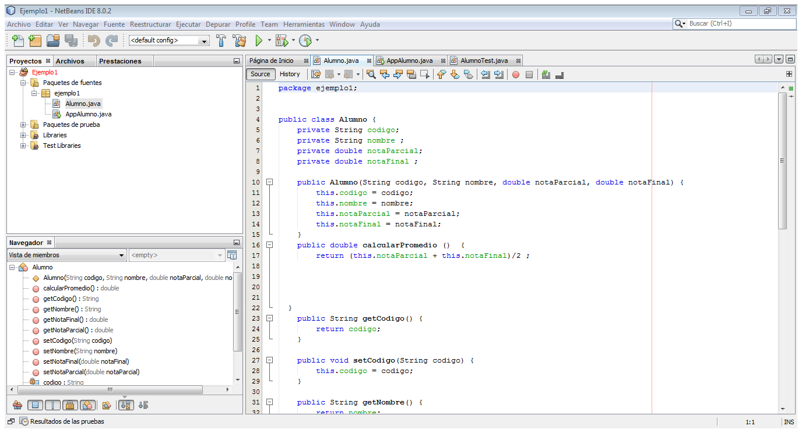
DESARROLLO
Iniciamos con el proyecto de Alumnos :

Slide 6
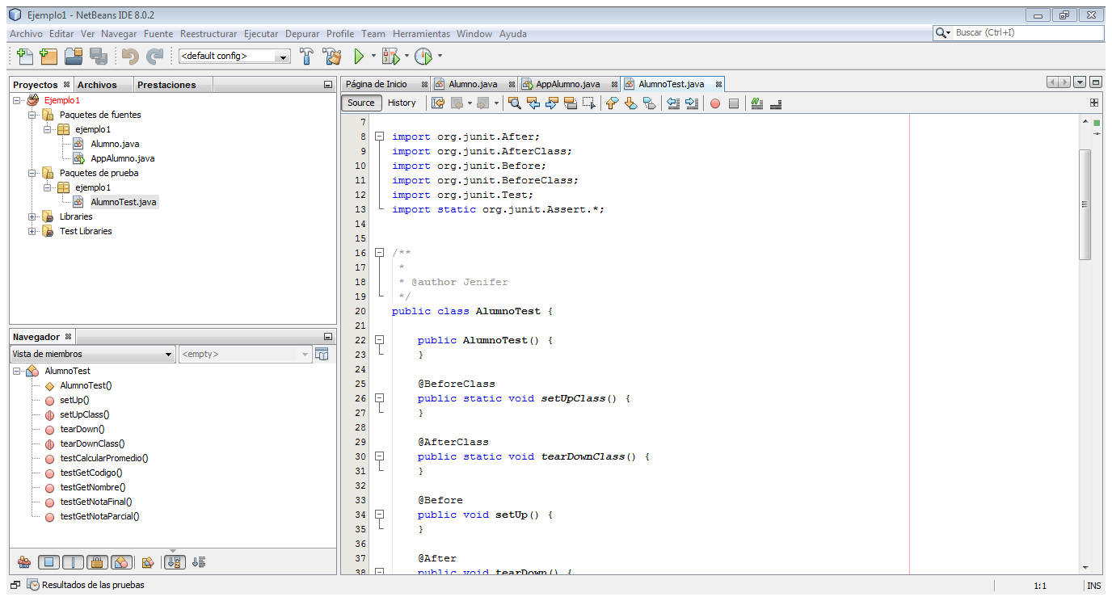

Slide 7
